Slide 1
LO: To revise food

Slide 2
Can you remember the name of any food in French?
Tell your partner what you know.

Slide 3
Let's practise and warm up with a song.
https://www.youtube.com/watch?v=nJ03KjwiIVM
https://www.youtube.com/watch?v=d5U4kDDBCVA

Slide 4
Who likes Peppa Pig?
https://www.youtube.com/watch?v=bF6b4lOlCv8

Slide 5

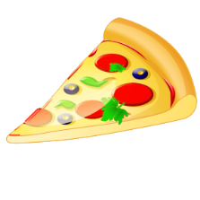
Mets les mots dans le bon ordre!
poulet
fromage
thon
pain
chocolat
pizza
jambon
burger

Slide 6
Le bon ordre!
burger
chocolat
fromage
jambon
pain
pizza
poulet
thon

Slide 7


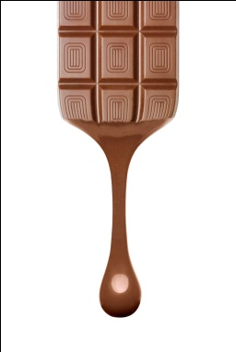



Qu’est-ce que c’est?

Slide 8





Parlez!
1.
4.
A: Tu aimes le chocolat?
B: Oui, j’aime le chocolat.
5.
2.
6.
3.

Slide 9

Lisez!
J’aime le chocolat, mais je n’aime pas la confiture.
J’aime le fromage, mais je n’aime pas le thon.
J’aime les frites, mais je n’aime pas le pain.
J’aime le jambon, mais je n’aime pas le poulet.

Slide 10
The French Label Game
http://www.crickweb.co.uk/ks2french.html

Slide 11
The more French you speak, the easier it becomes? https://www.youtube.com/watch?v=fZUUsIlYYeQ

Slide 12
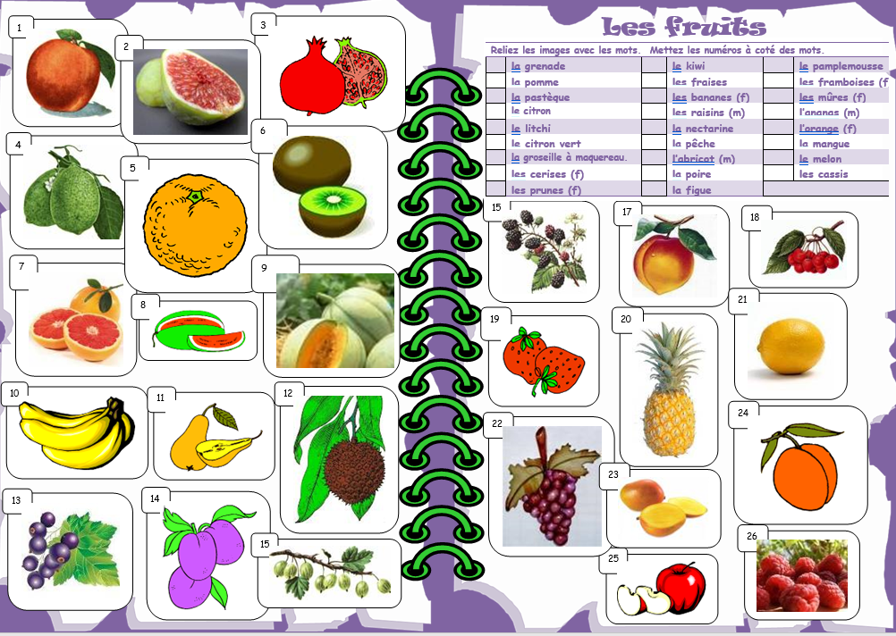
Task – complete worksheet

Slide 13
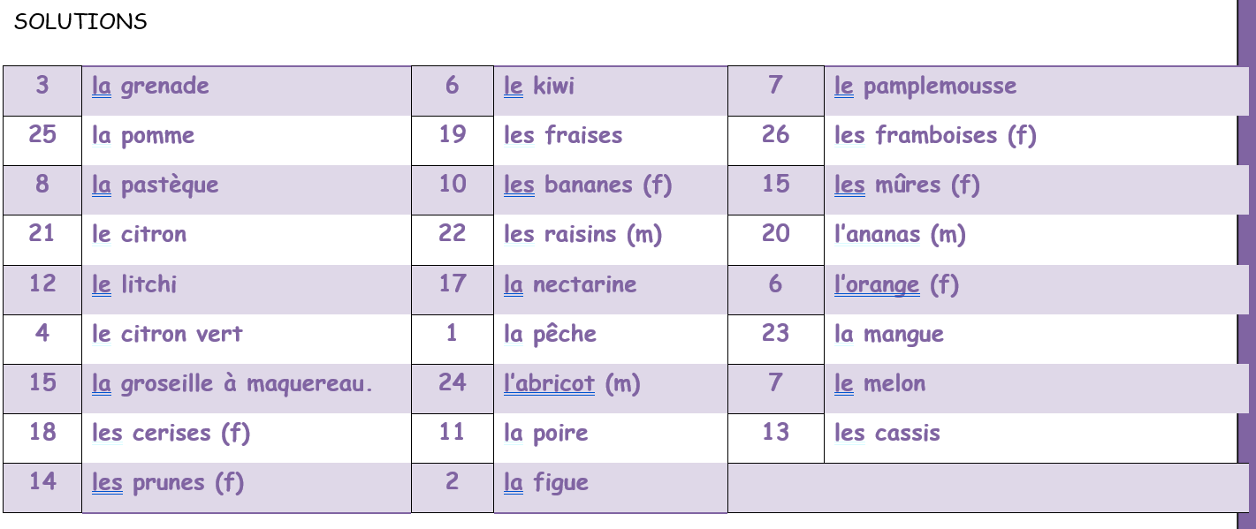
Answers

